Slide 1
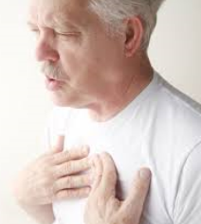
Diferenciální diagnostika dušnosti

Slide 2
Dušnost
subjektivní nedostatek vzduchu, obvykle se zvýšeným dechovým úsilím
objektivně obtížné
i několikrát zvýšená plicní ventilace nemusí být dušností!!
usilovná práce dých. svalů, zatahování jugulárních a supraklavikulárních jamek
u zdravého pocit nedostatku vzduchu při zvýšené svalové práci
hypoxie nepoměr mezi nabídkou a potřebou O2 pro tkáně, nutná pro zachovaní aerobního metabolismu

Slide 3
Dušnost
fr 12-16/min
dušnost automat. neznamená RI (ventilace je nedostatečná, změna parc. tlaků krev. plynů (PaCO2 > 6 kPa, PaO2 < 9 kPa)
tachypnoe/bradypnoe
ortopnoe – klid. dušnost, nemožnost dýchat v horiz. poloze (pl. edém) městnání krve v pl. řečišti před selháv. komorou
astma cardiale – noční paroxysm. dušnost, vlhké fen. chrůpky, cval
astma mixtum – suché fen. pískoty, vrzoty při kard. selhávaní
hyperpnoe – prohloubené dýchání se zvětšením minut. pl. objemu (acidoza, febrilie)
asfyxie – urgentní stav, komb. život ohrožující hypoxie s hyperkapnii bez možnosti kompenzace (edém HDC, aspirace cizího tělesa)
apnoe – dočasná zástava dechu (ischemie, poškozeni CNS)

Slide 4
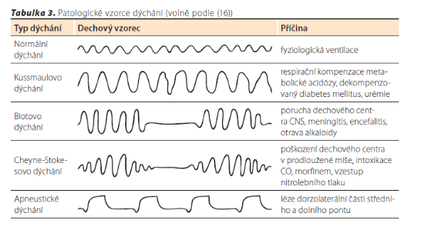

Slide 5
Patofyziologie
dech. centrum - mozk. kmen, dochází k integraci aff. signálů z periferie z mechanoreceptorů a chemoreceptorů, a následně se zde generuji eff. signály, které ovlivňuji dýchání
chemoreceptory citlivé ke změně chem. slož. krve (pH, PaCO2, PaO2) - na ventr. povrchu prodlouž. míchy, v karot. tepnách a aortě. Vysílají impulzy stimulující resp. centrum prostřednictvím sinokarotického, glossofaryngealniho a bloudivého nervu.
mechanoreceptory reagují na změnu napěti v plicích a v DC cestou n. vagus a n. phrenicus
proprioceptory, svalová vřetenka nebo šlachová tělíska - informaci o napěti v DC
když eff. signály nevedou k dostatečné alveol. ventilaci = pocit dušnosti

Slide 6
Plicní edém
filtrace tekutiny z kapilár do pl. interstic. prostoru a do alveolů při porušené Starlingově rovnováze - zvýšený intrakapilární tlak tlačí tekutinu ven z cévy do interstic. prostoru plic/onkotický tlak plasmy drží tekutinu intravaskulárně
pokud dojde k poruše ustálené rovnováhy, je tekutina filtrována do interstic. prostoru plic a při narušení mezibun. spojení epitelu vystílejícího pl. alveoly dojde i k filtraci tekutiny až do aleveolů a k těžšímu stupni pl. edému
kardiální edém - v důsledku selhávaní LK dochází k zvýšení plicního intravaskulárního tlaku, poruše st. rovnováhy a filtraci tekutiny do intersticiálního prostoru
nekardiální edém -
vysokohorský, při hypoxii způsobené vasokonstrikci dochází k poruše ster. rovnováhy a toku tekutiny do intersticia
intoxikaci heroinem - pl. edém způsobený zvýšením permeability alveolokapilární membrány
neurogenní plicní edém - u chorob CNS, vasokonstrikce při masivní aktivaci sympatiku

Slide 7
Klasifikace dušnosti
dle vzniku
náhlá – vteřiny – min - edém, aspirace, panická porucha
akutní – hodiny - dny - astma, infekt DC
chronická – měsíce – roky - fibróza, CHOPN
dle trvání
kontinuální
paroxysmální – záchvatovitá – námahová - klidová
dle příčiny
vdechová
výdechová
smíšená

Slide 8
Dušnost dle příčiny
inspirační - nemoci nosní (polypy), zúženi hltan/hrtan (zánět, nádor, otok, cizí těleso, zvenčí)
exspirační - zúžení perif. průdušek, průdušinek, astma bronch, emfyzem, CHOPN (prodlouž. exsp, exs. bronch. pískoty a vrzoty)
smíšená
plicní (restrikce dýchací plochy (infiltrace pl. par), pneumotorax, pl. embolie,
kard (astma cardiale, ischemie myokardu)
ostatní (ascites, Pickwick, meteorismus, břišní nádory, anemie, dušnost u ledvinové nedostat, neurocirkulační astenie)

Slide 9
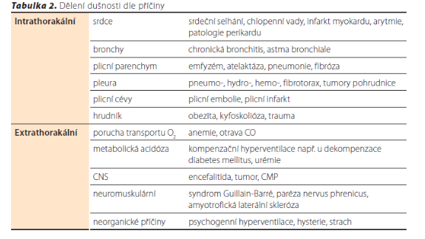
Dušnost

Slide 10
Obstrukce dých. cest
Extratorakální - nejčas. aspirace, alergický edém glottis, u dětí epiglottis
- dušnost, stridor, retrakce suprakl. jamek v insp.
Intratorakální
akutní (ak. bronchitis, astma bronchiale, pneumotorax, fluidotorax)
chronická (chron. bronchitis, CHOPN, bronchiektasie) - interm. ak. exacerbace (mukopur. sputum, kašel, suché fenomény)

Slide 11
NYHA
u kard. dušnosti koreluje tíže onemocnění s tíží dušností (NYHA)
1. dušnost při velké námaze
2. při střední námaze (schody)
3. při menší námaze
4. klidová dušnost

Slide 12
Dg
správně odebraná anamnéza!!! - nástup příznaků, délka trvání, průvodní symptomy (febrilie, kašel, závislost na námaze, bolesti na hrudi)
klinické vyšetření - zásadní pohled + poslech. dechová frekvence, ortopnoe, kašel, náplň jugul. žil, otoky DKK - anasarka, celkový stav pacienta
poslechové (poklep) nálezy - nepřízvučné (srdeční selhání), přízvučné chrůpky, vlhké chropy (pneumonie), oslabené až vymizelé dýchání (PNO, fluidothorax) pískoty, vrzoty (CHOPN, astma) trubicové dýchání /pneumonie/

Slide 13
Dg
EKG - tachykardie, arytmie, přetížení PK-, Q ve III, S v I, RBBB - plicní embolie
RTG S+P (zadopřední + event. boční) - pneumonie, PNO, fluidothorax, srdeční selhání
laboratoř - KO (anémie) základní biochemické vyšetření - rozšiřujeme o NT-BNP, ev. troponin, koagulace – D-dimery, venozní astrup
vyšetření arteriálních krevních plynů
doplňující vyšetření :
echokardiografie – cor pulmonale, kinetika, EF LK, perikard. výpotek, chlopenní vady

Slide 14
Dg
spirometrické vyšetření – typ ventilační poruchy, BSK test, bronchodilat. test
CT, ev. HRCT plic - interst. plic procesy, tu
CT angiografie a. pulmonalis, event. ventilačně perfúzní scan
MR srdce – kardiomyopatie
zátěžová vyšetření, spiroergometrie, zátěžové echo, scinti myokardu

Slide 15
Terapie
oxygenoterapie (zvýšení obsahu kyslíku ve vdechované směsi, zvýšení nabídky kyslíku tkáním
z dlouhodobého hlediska při vyšším průtoku kyslíku může oxygenoterapie u pacientů s chron. resp. insuficiencí, u nichž je hypoxemie jediným stimulem dechového centra, přestavovat riziko retence CO2 rozvojem hyperkapnického komatu (PaCO2 ≥ 13 kPa)
DDOT - využívající koncentrátory kyslíku s nízkým průtokem 1–2 l/min
neinvazivní ventilace (podmínkou je spolupráce / dostatečná dech. aktivita), při neklidu pacienta,
vznik sval. únavy a nedostatečné oxygenaci (dech. frekv > 35/min, PaO2 < 9 kPa při FiO2 0,40, PaCO2 > 7,5 kPa) orotracheální intubace s plnou ventilací

Slide 16
Terapie
kardialní: diuretika (furosemid), nitraty (ke sníženi preloadu), katecholaminy (dobutamin, noradrenalin) ke zvýšeni srdečního výdeje
dekompenzovaná hypertenze antihypertenziva (Tensiomin,nitráty)
při tachyarytmii (digoxin, amiodaron)
morfin zvyšuje toleranci k pCO2 a tlumí sympatikus
AKS (koronarni revaskularizace),
PE AK, akutni cor pulmonale fibrinolytika
plicní postižení - bronchodilatancia (aminophyllin), β2 sympatomimetika (fenoterol, salbutamol), anticholinergika (ipratropium bromid) glukokortikoidy (inhalačni nebo systemové) exacerbace stavu na podkladě infektu ATB
tumory (chemo, radioterapie nebo chirurgie)
fluido/pneumotorax - hrudní drenáž
psychogenni (anxiolytika a antidepresiva)

Slide 17
Kazuistika
pacient r. 1957 přichází na NUP bez doporučení pro asi týden progredující námahovou dušnost, zastavuje se po několika metrech, bez stenokardií, febrilie 0, kašel 0, další potíže nemá.
doposud bez významnějších komorbidit, jen léčba hypertenze
vstupně hraniční saturace 02 94%, EKG bez zn. AKS, mírná sinusová tachykardie kolem 100/min
v klinickém obraze: dýchání alveolární, čisté, AS regulérní, dýchání alv. b. v. f, bez otoků DKK, bez zn. TEN
laboratorně KO v normě, základní biochemie v normě, mírná elevace troponinu na 20 ng/l (hranice do 14)
pozitivní D-dimery 3.7ug/ml - norma do 0.5

Slide 18
Kazuistika
- RTG hrudníku mírná hyperémie, srdeční stín štíhlý
- CT angiografie a. pulmonalis potvrzena bilaterální plicní embolie segmentárně a subsegmentárně s dilatací pravostranných srdečních oddílů
- LMWH dle váhy pacienta sc. a 12h.
- UZ žil DKK - bez zn. pro DVT
- echokg hraniční PK, bez PH, EF LK 69%

Slide 19
Kazuistika
z dalšího došetření indikována: spiroergometrie a ventilačně perfuzní scan na KNM k odlišení chronické embolizace / akutní (pac. udává na cílený dotaz občasné bolesti na hrudi s námahovou dušností)
v rámci paraneo screeningu doplněny Tu markery, nadhraniční PSA - k urologickému došetření, UZ břicha negativní, stolice na okultní krvácení.

Slide 20
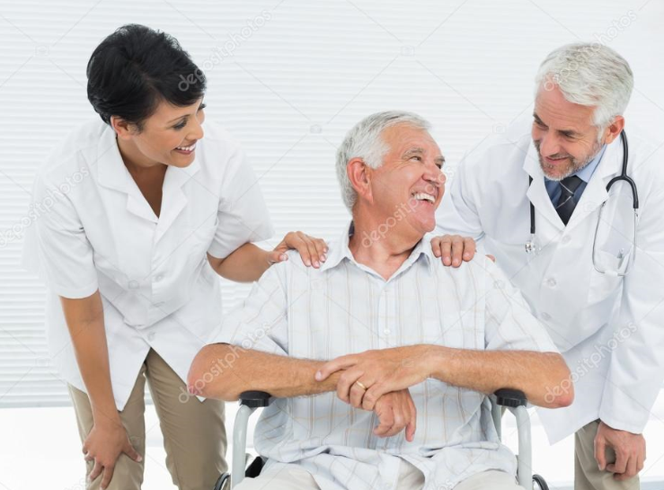
Děkuji za pozornost!

